Slide 1
Visite à Rome
VISITA A ROMA
On pourrait croire que c’est nous qui avons pris ces photos, tant on se revoit éxactement dans ces situations. DM
Uno podría pensar que tomamos estas fotos, tanto que nos vemos de nuevo en estas situaciones. DM

Slide 2
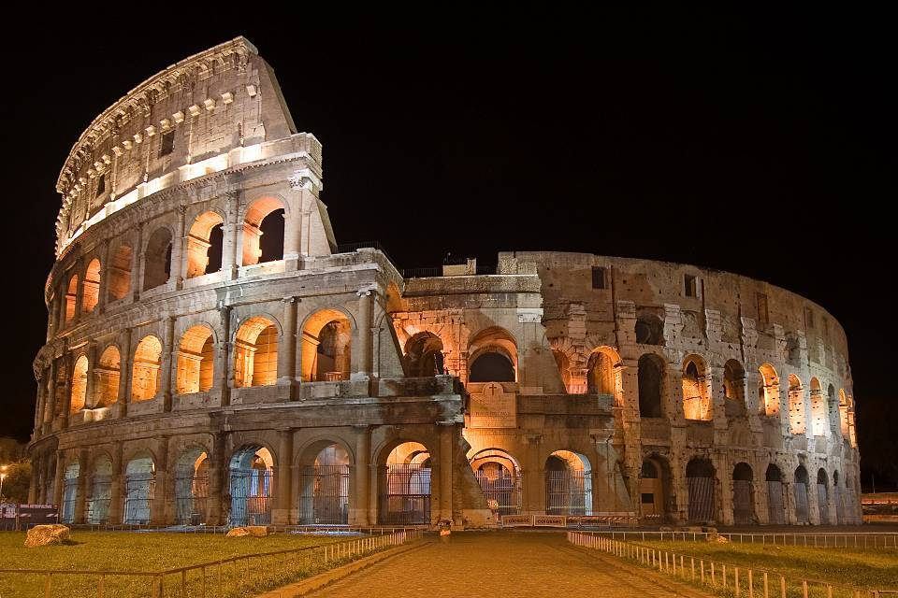
Le Colisé de Rome

Slide 3
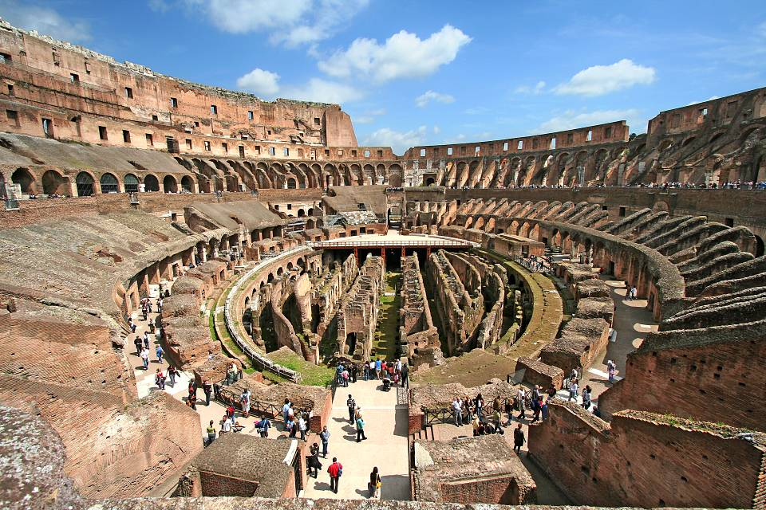
L’intérieur du Colisé

Slide 4
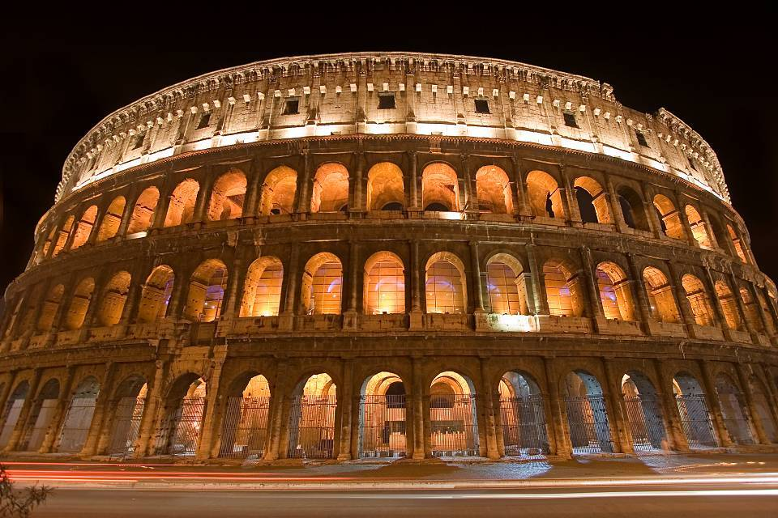

Slide 5
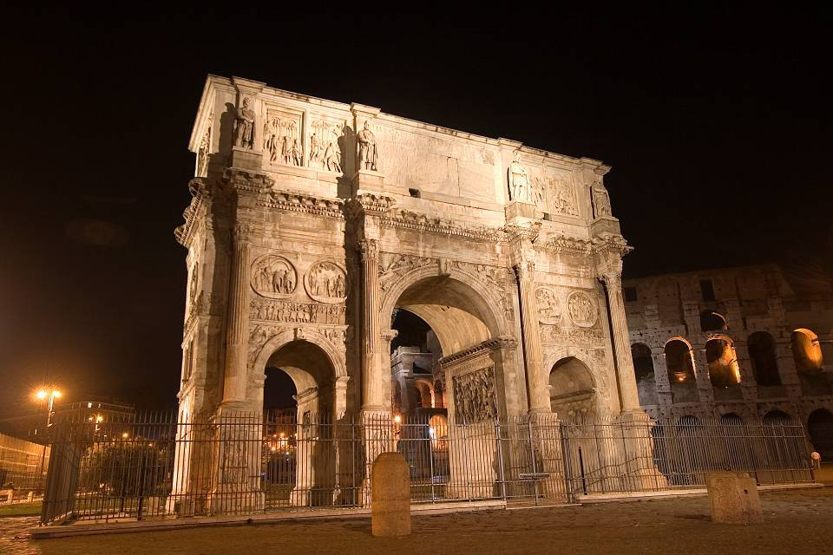
Arc de Constantin

Slide 6
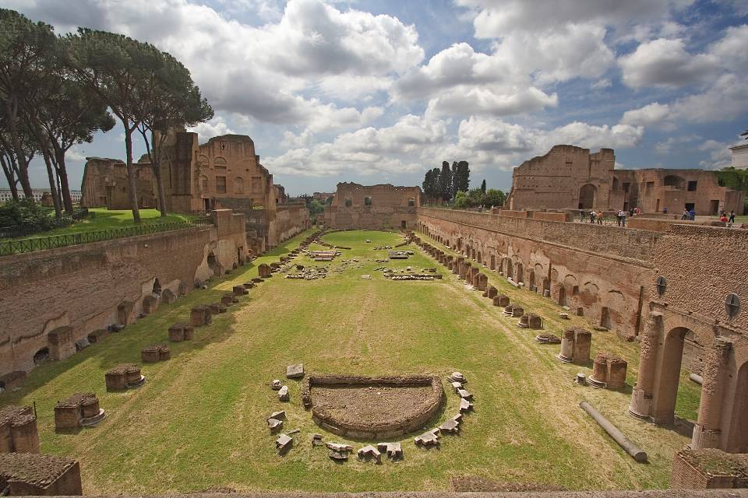
Estadio Palatino

Slide 7
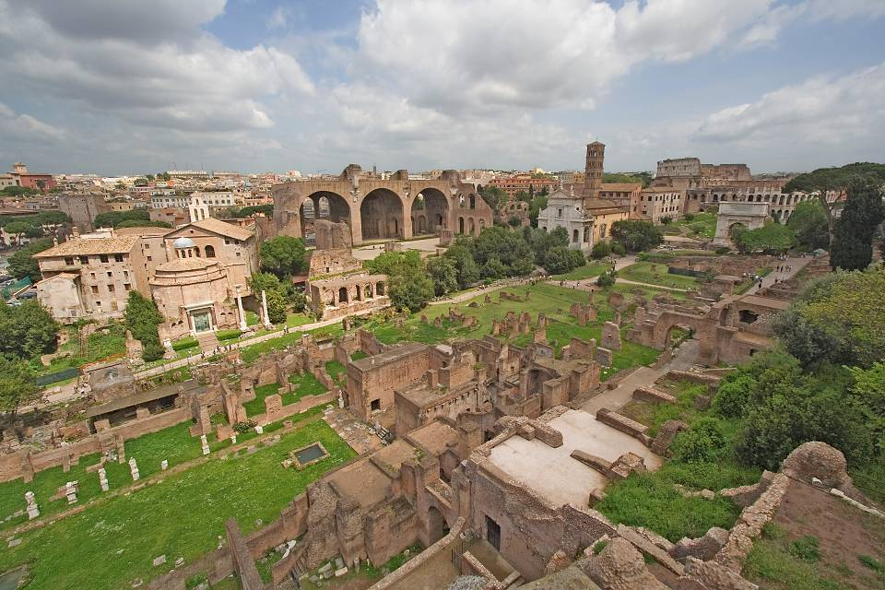
Forum Romain

Slide 8
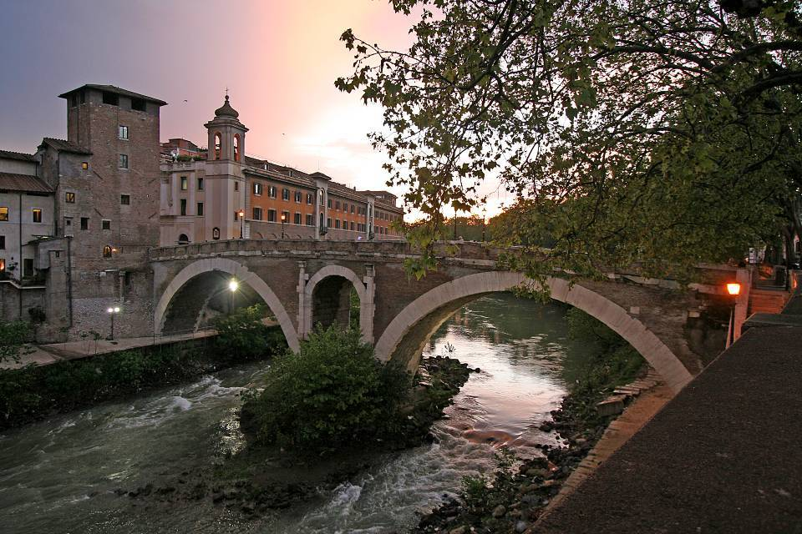
Le ponte Fabricio, sur l'île Tiberina

Slide 9
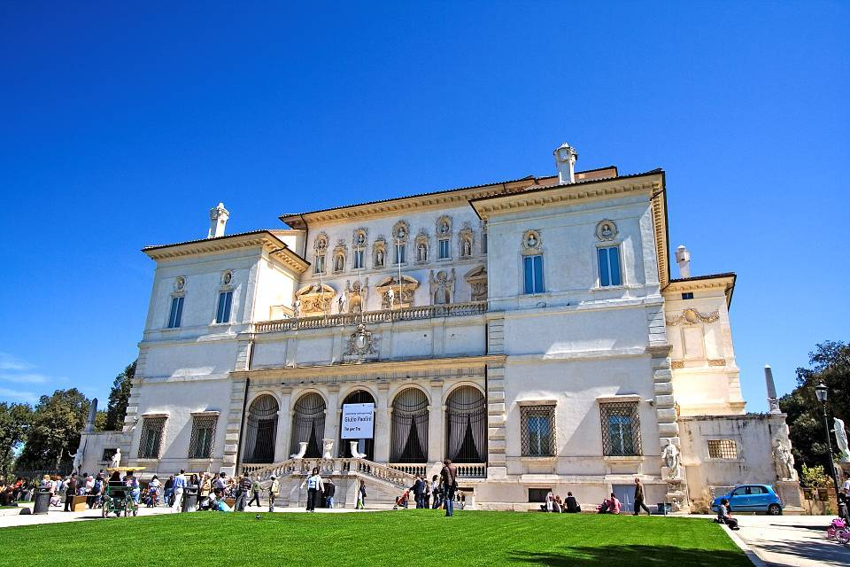
Villa Borghese

Slide 10
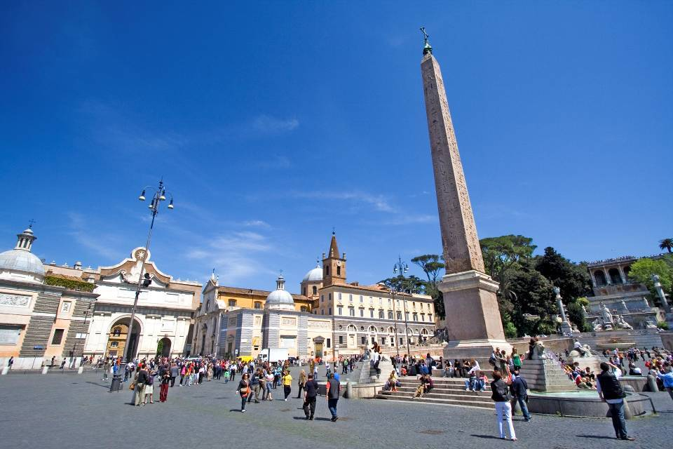
La place du peuple

Slide 11
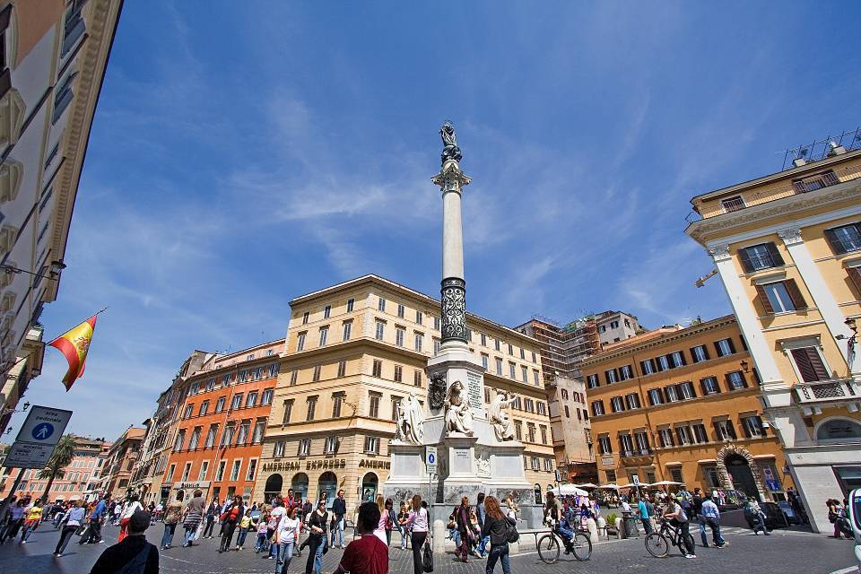
La place d’Espagne

Slide 12
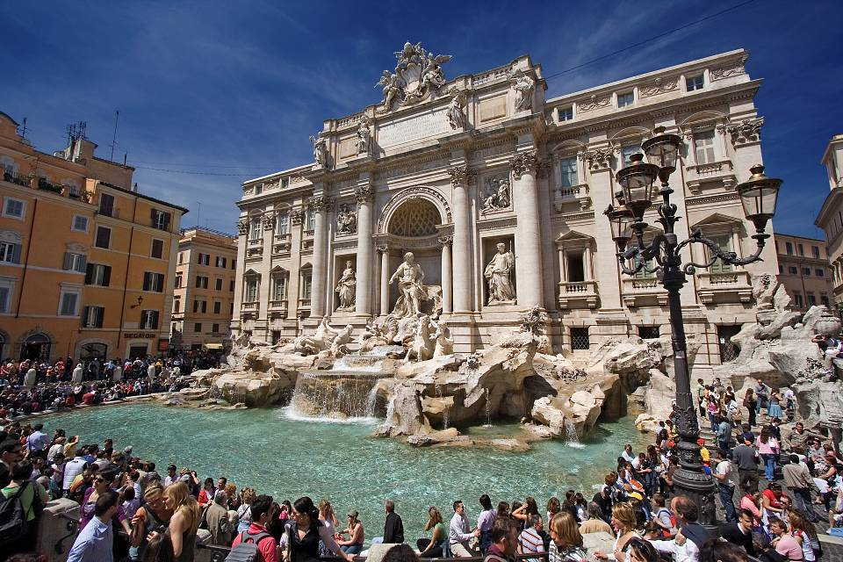
Fontaine de Trevi

Slide 13
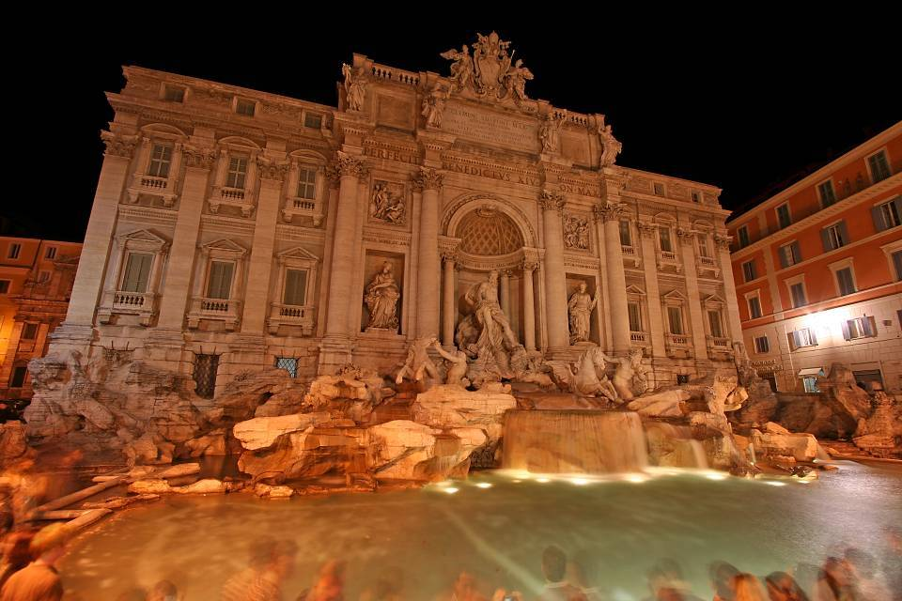
Fontaine de trevi la nuit

Slide 14
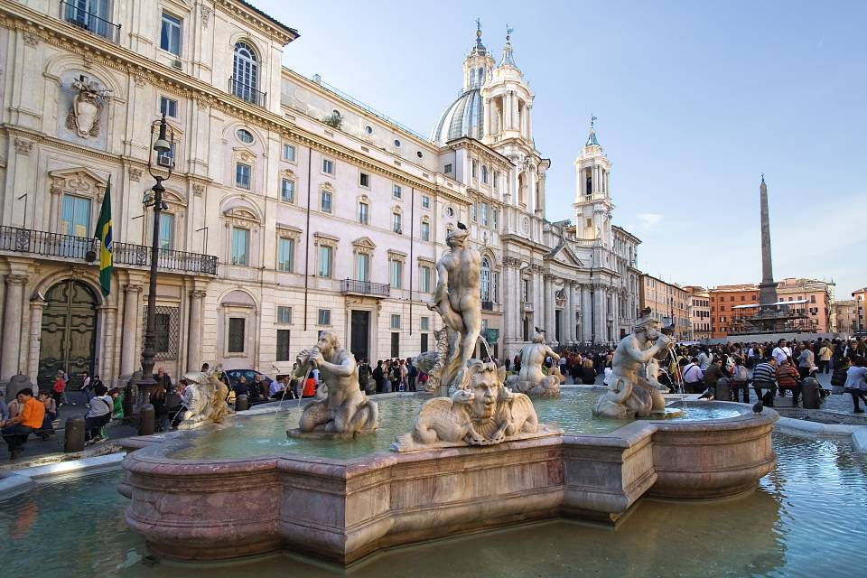
Place de Navone

Slide 15
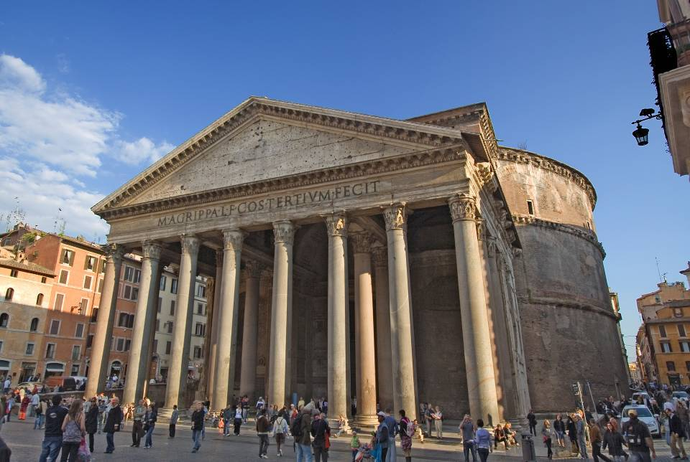
Panthéon

Slide 16
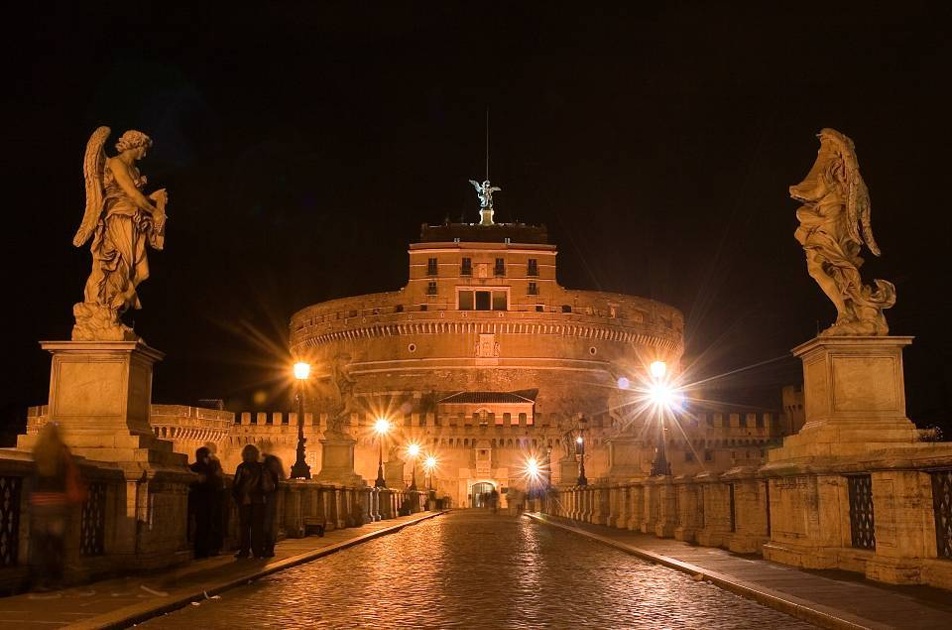
Château St-Ange

Slide 17
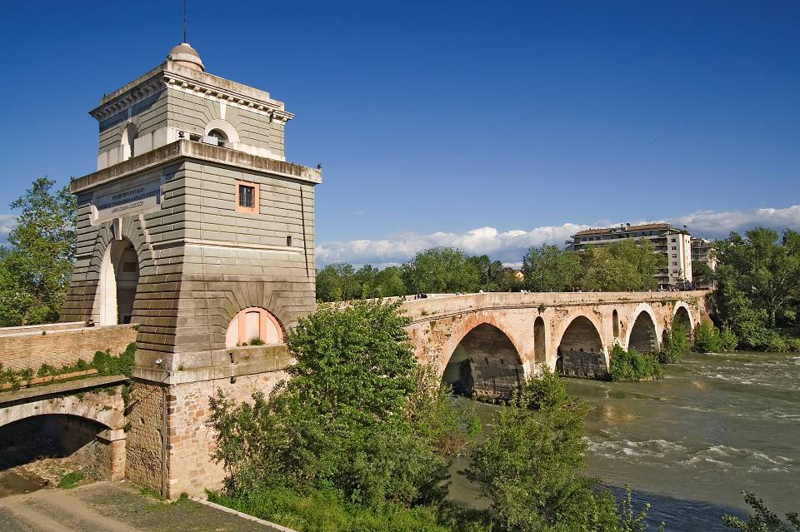
Ponte Milvio

Slide 18
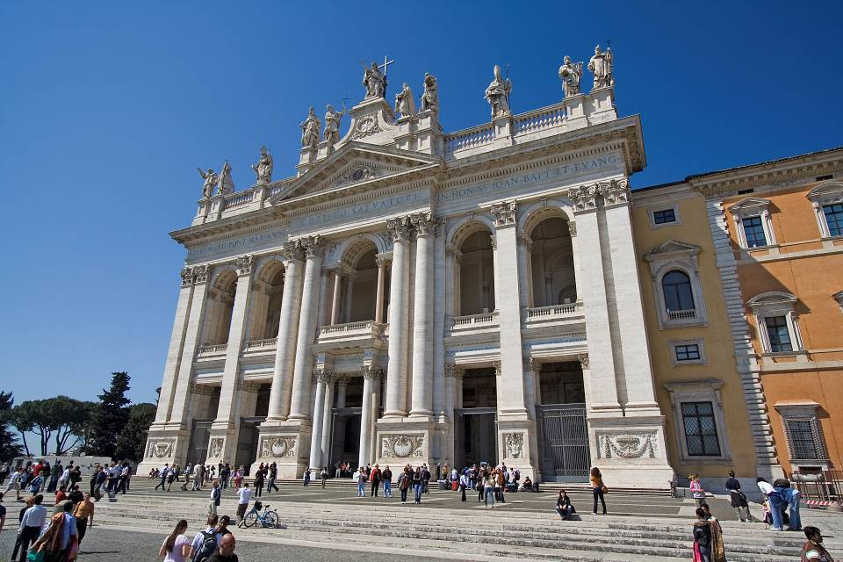
Basilique Saint-Jean-de-Latran

Slide 19
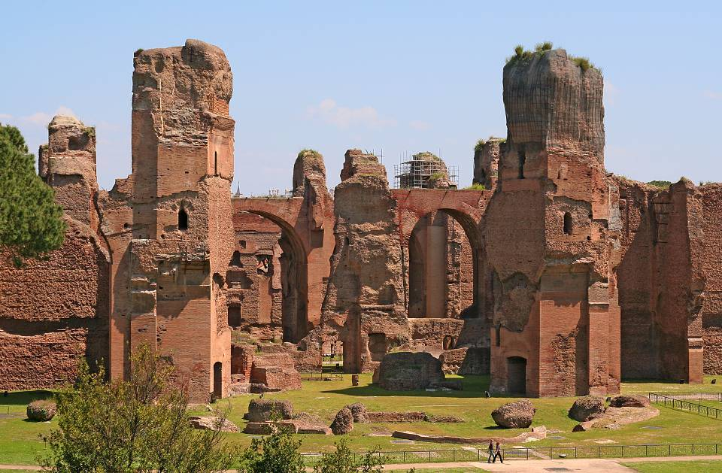
Thermes de Caracalla

Slide 20
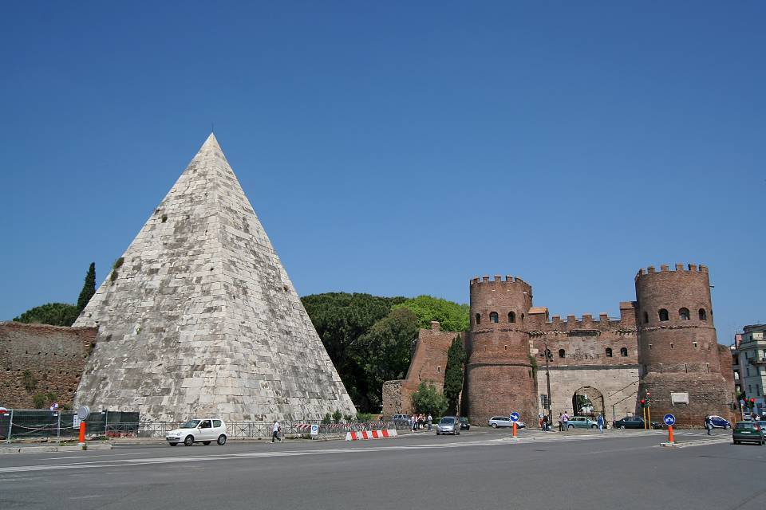
Pyramide de Cestius

Slide 21
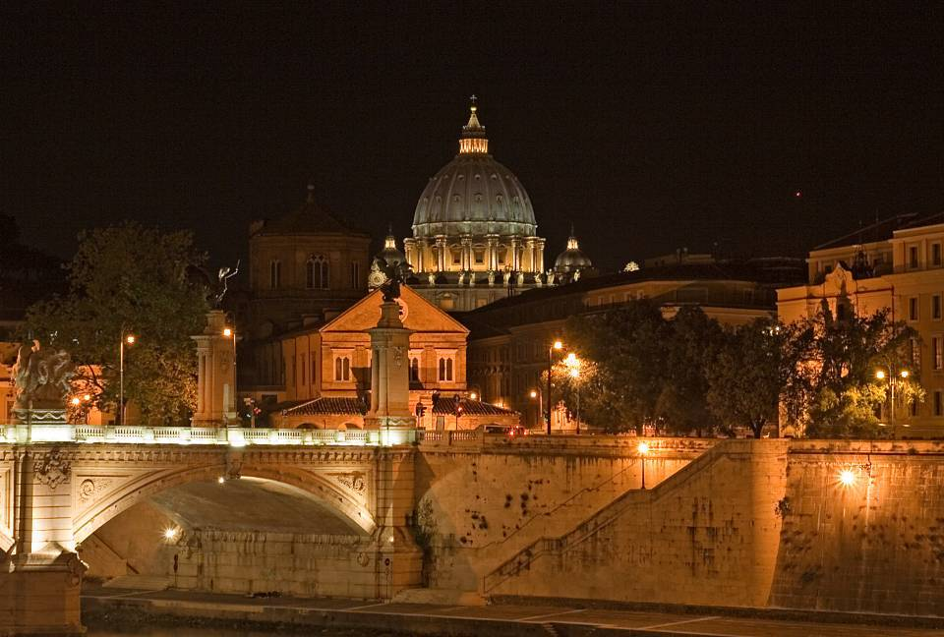
Basilique St-Pierre vue de loin

Slide 22
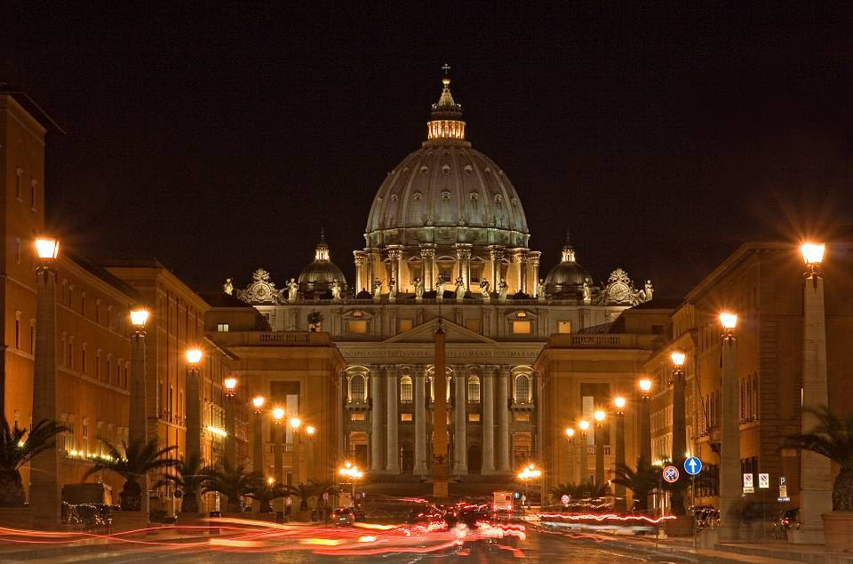
Basilique St-Pierre

Slide 23
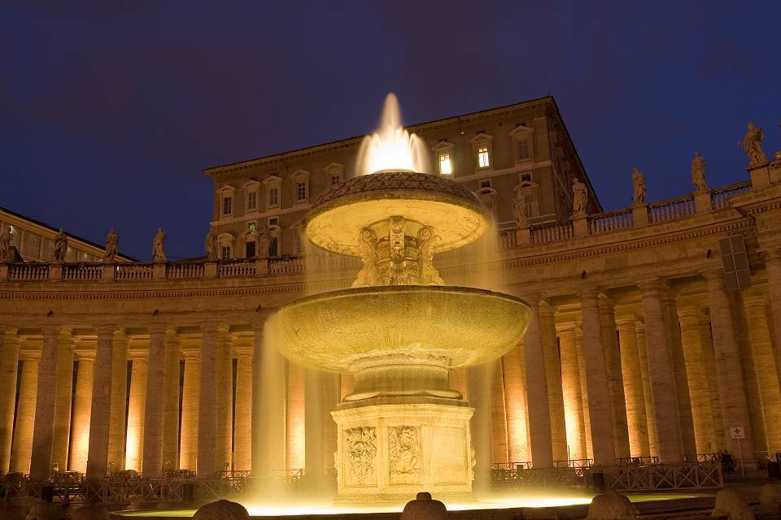
Fontaine

Slide 24
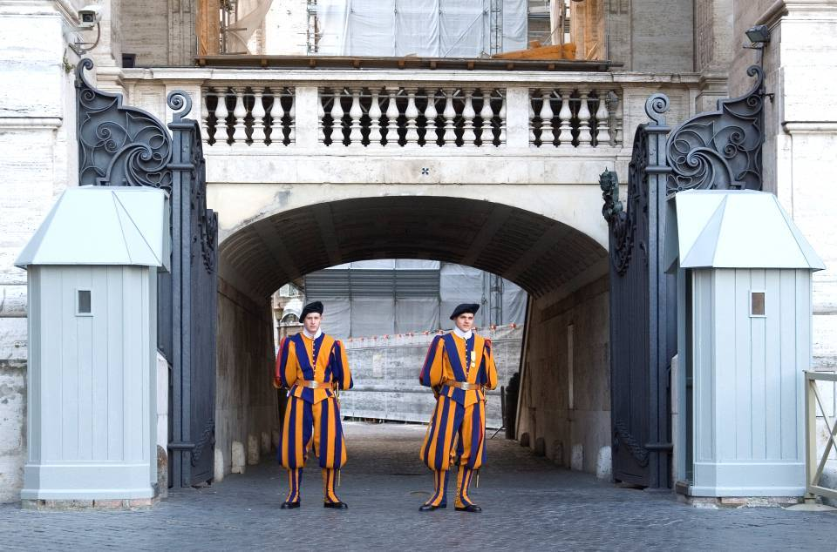
La garde Suisse Pontificale

Slide 25
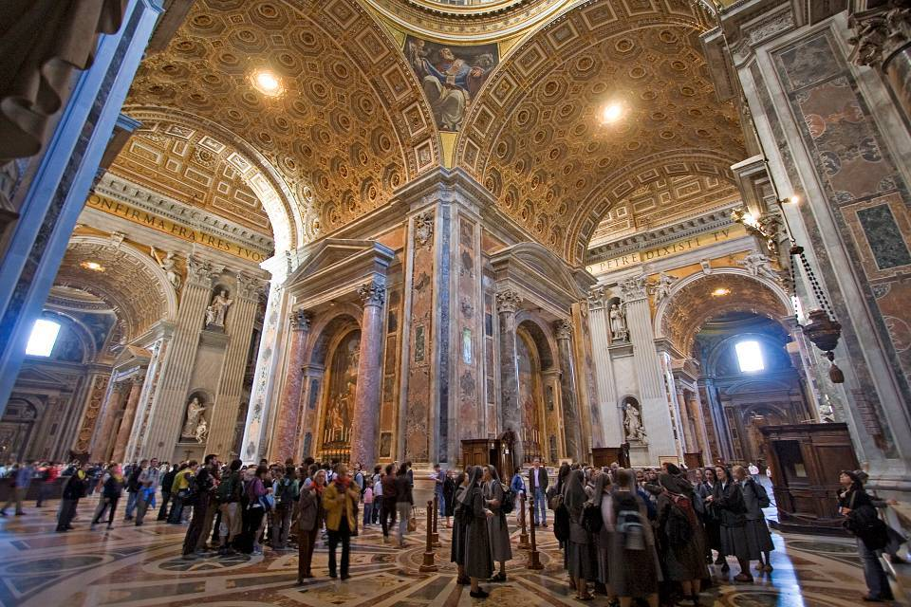
Intérieur de la basilique

Slide 26
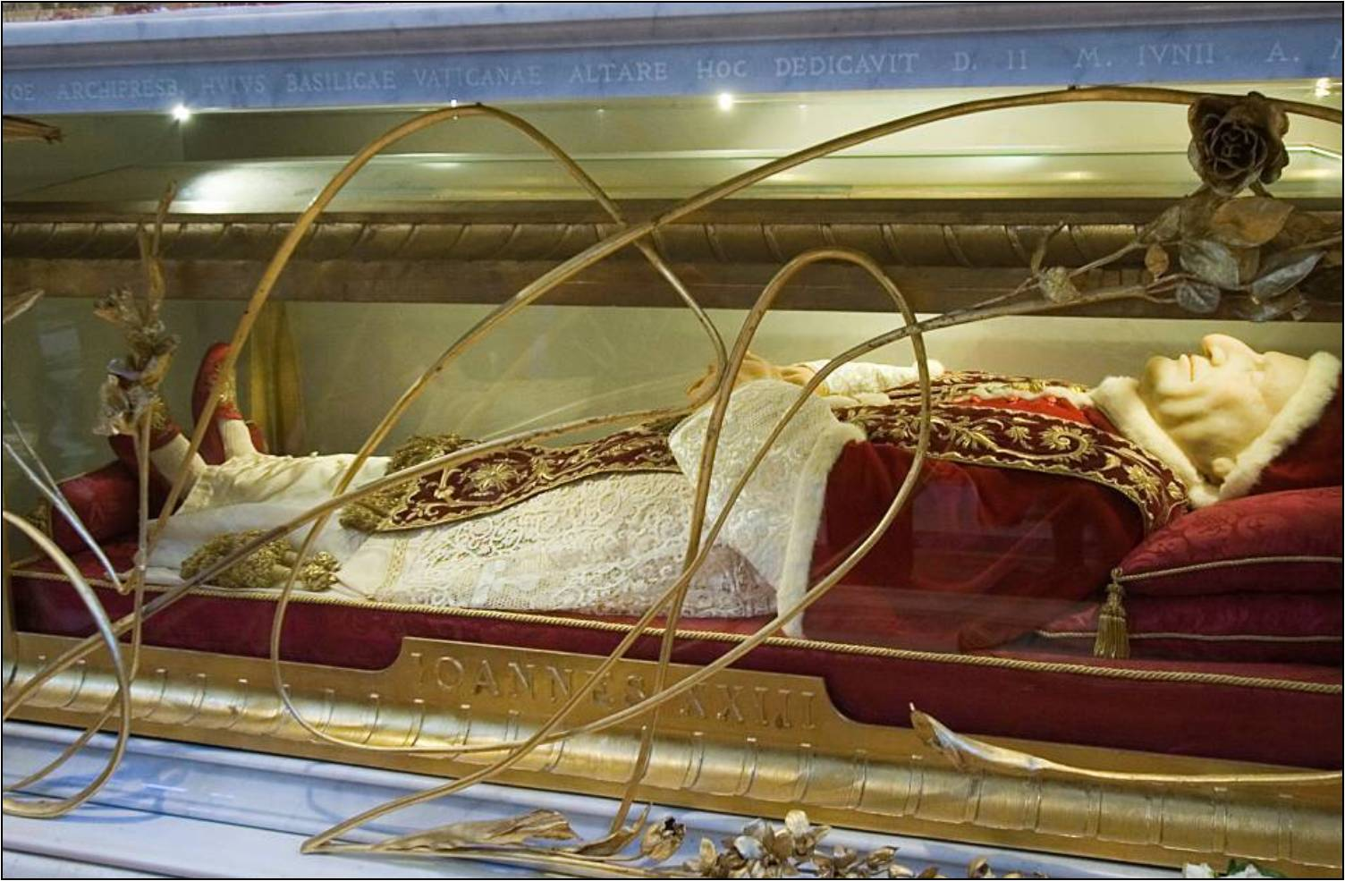
Jean XXII

Slide 27
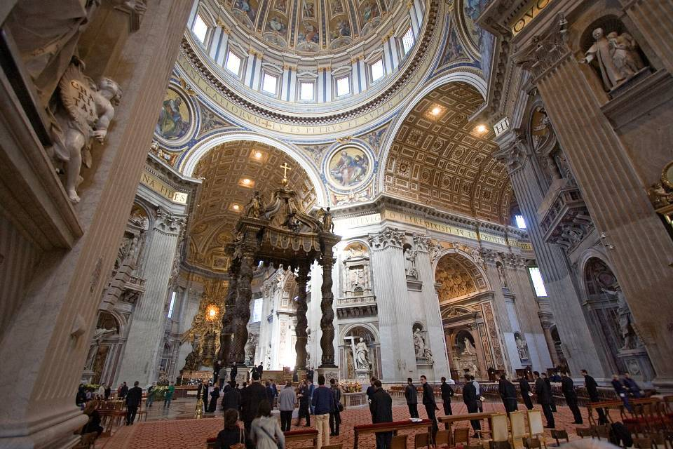
Baldaquin du Bernin

Slide 28
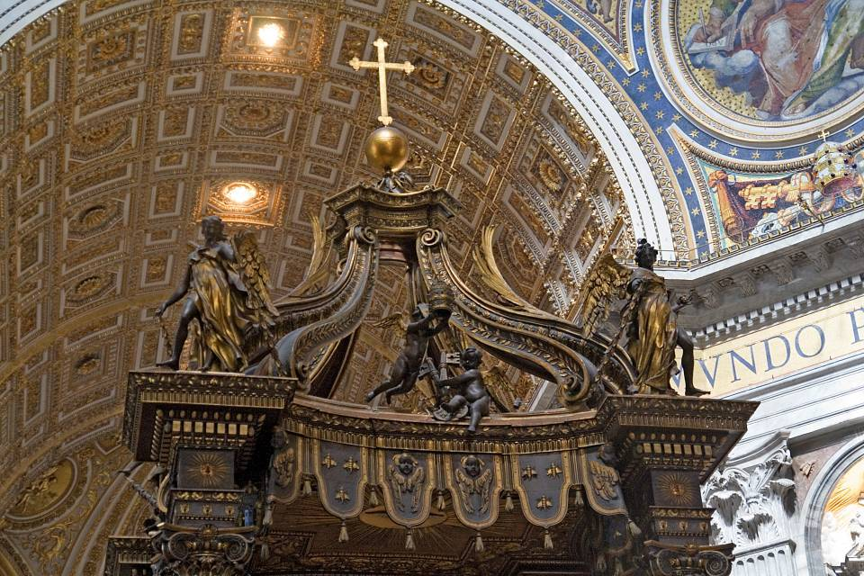
Détails du baldaquin

Slide 29
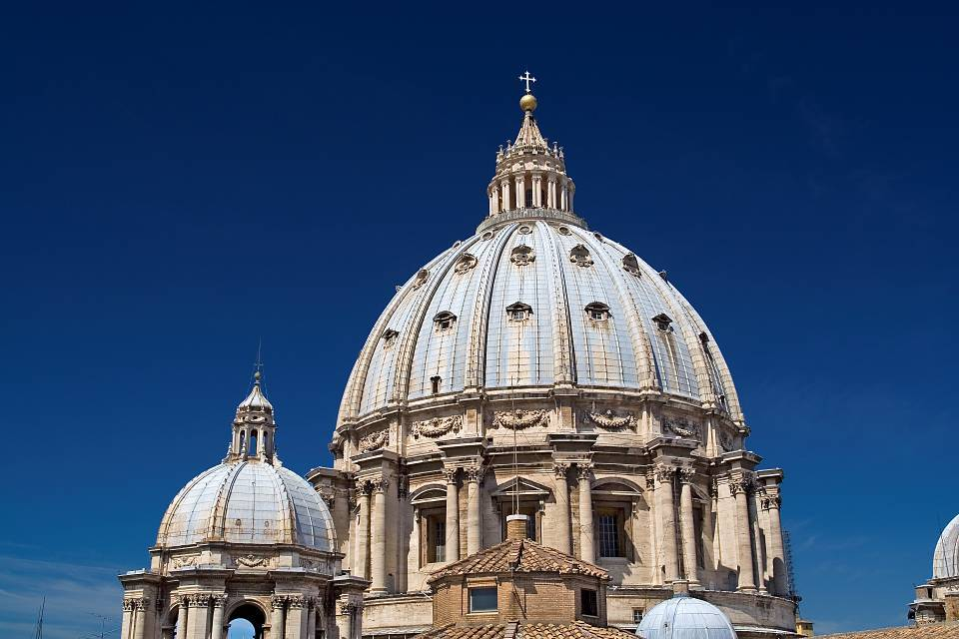
Toit de la basilique St-Pierre

Slide 30
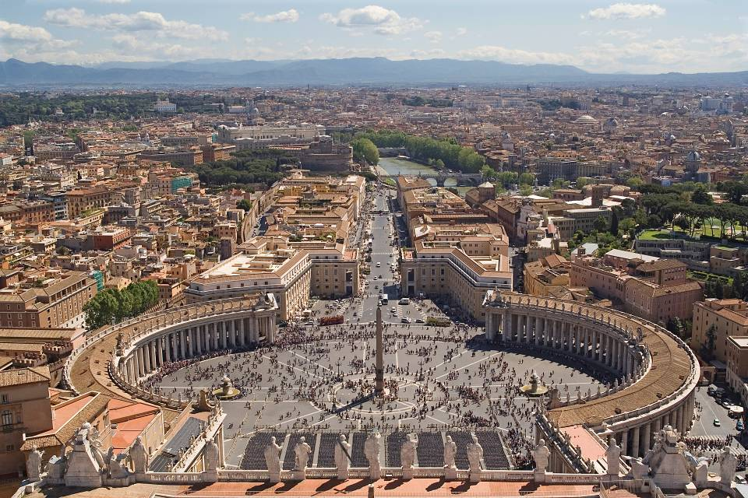
Panorama à partir du toit de la basilique

Slide 31
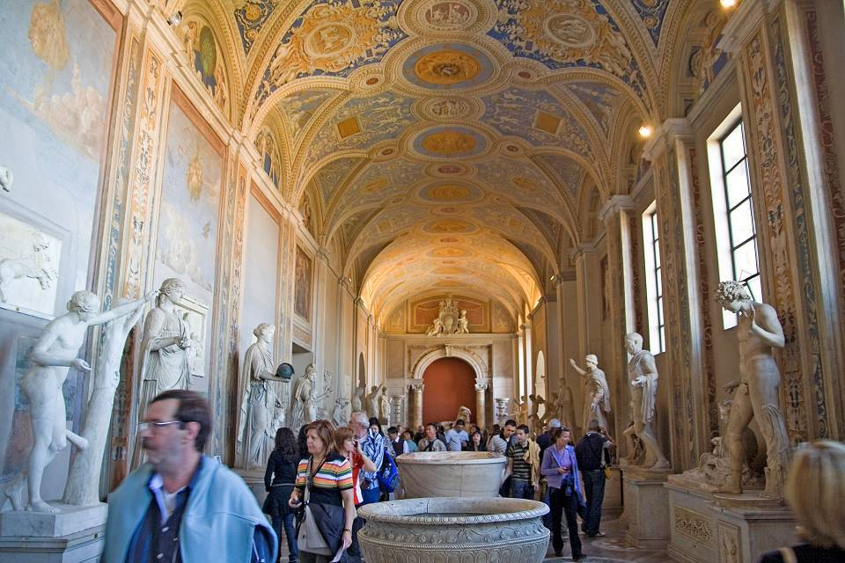
Salle des statues

Slide 32
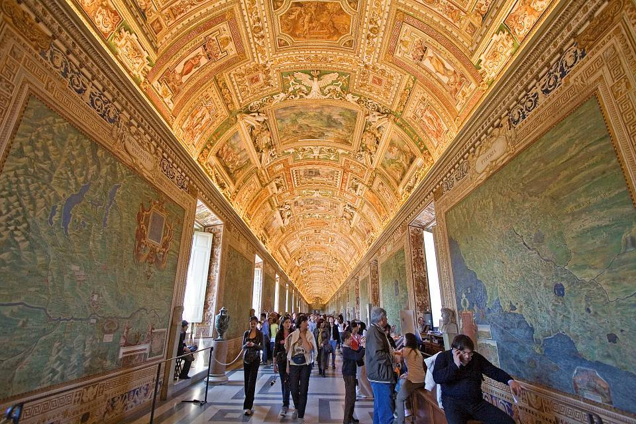
Salle des cartes

Slide 33
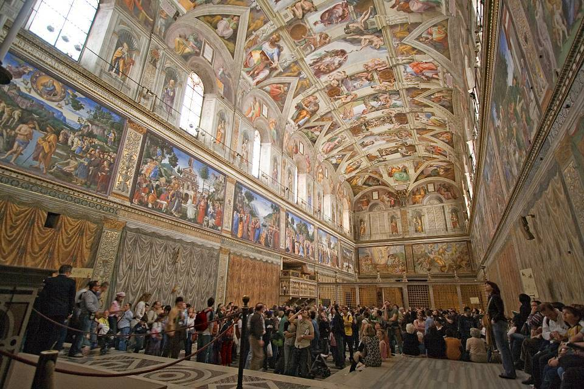
Chapelle Sixtin

Slide 34
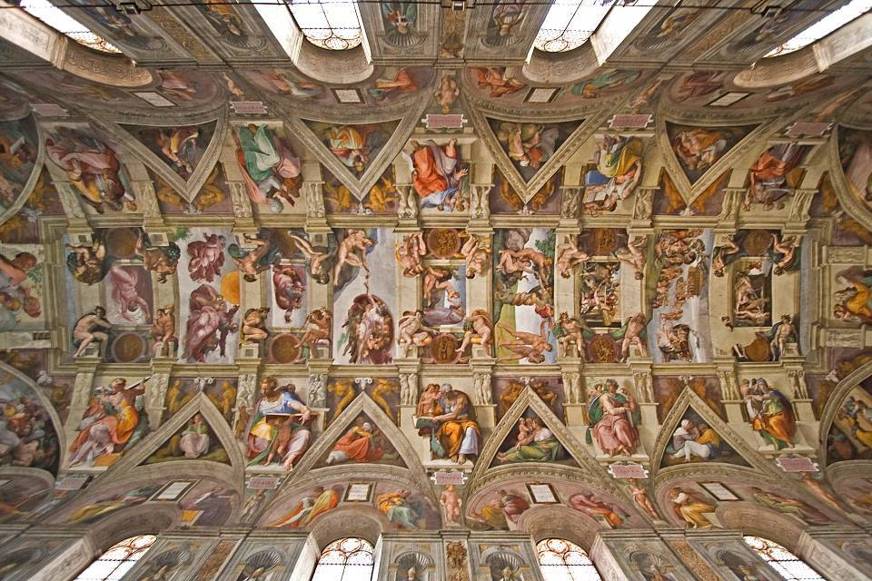
Plafond de la chapelle Sixtine

Slide 35
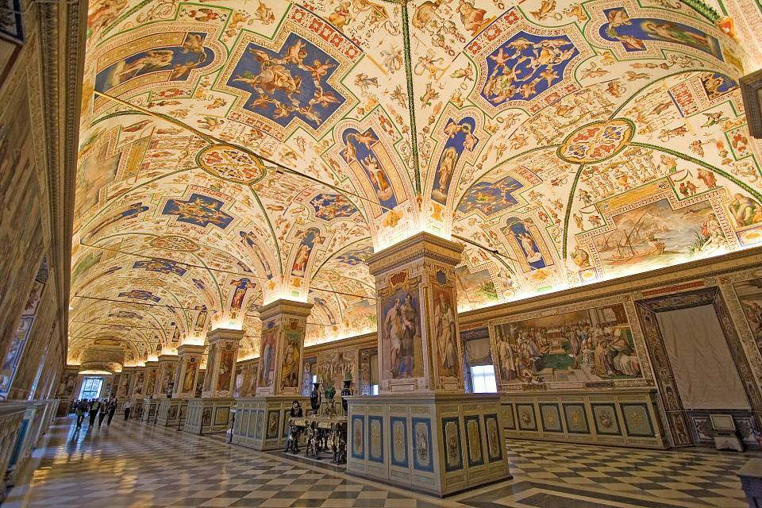
Bibliothèque du Vatican

Slide 36
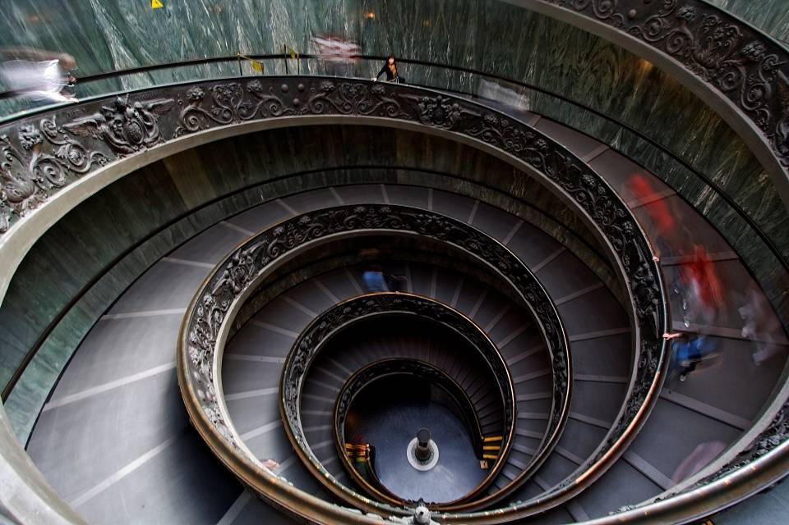
Escaliers du musé du Vatican

Slide 37
Fin
A quand la prochaine escapade ?
¿Cuándo será la próxima escapada?

Slide 38







¿Te ha gustado?
Puedes ver más entrando
Aquí
Además puedes recibir powerpoints en tu correo electrónico suscribiéndote aquí:

